Slide 1
A
页面置换竞争挑战性任务
17373492 170615班 刘取齐
2019-06-24

Slide 2
页面置换竞争挑战性任务
前言
什么是内存？
CPU和外部存储器之间的桥梁，所有的程序的计算在内存中计算，依赖程度之高。
什么是缺页中断？
每个程序的数据段和代码段等以页为单位进行存储，当我们需要使用的代码或者数据所在的页不在内存中时，我们需要中断程序然后从外存中将未找到的页面替换进内存中，这个过程称之为缺页中断。
什么是页面置换算法？
是计算机内部的一种当发生缺页中断时选择淘汰当前内存中的哪一页的算法。

Slide 3
页面置换竞争挑战性任务
页面置换算法
所考虑的问题
既然需要淘汰某一页，若该页被淘汰后再出现又要进行一次置换，会需要更大的成本，考虑的因素：
若被替换的页很快又要被使用——Recency
如循环语句内访问的地址空间需要被往复访问，很快就会再次访问，若被淘汰又要再调入
若被替换的页在最近很短时间内不会被使用但是在整个程序运行期间会被经常使用——Frequency
如全局变量，所有的函数都可能需要访问

Slide 4
页面置换竞争挑战性任务
现有的页面置换算法
两个极端情况
LRU 最近最少使用
单纯地考虑Recency的方面，最近使用的页面被保存
而不看在整个运行期间调用的次数
举例：代码执行到中间可能会
舍弃全局变量等所在的页
LFU 最不经常使用
单纯地考虑Frequency的方面，最多使用的页面被保
存而不看在当前代码执行的附近可能多次调用的页
举例：数据初始化可能只执行
一次但是页面使用次数被持续
累积导致在整个程序运行过程
中都占用页资源

Slide 5
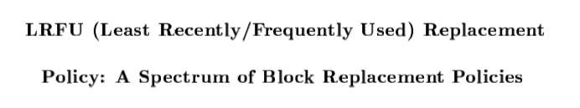
页面置换竞争挑战性任务
第一次实现算法：LRFU
思路：将两者结合起来均衡考量
通过每个页面维护一个加权值来比较其重要程度，每次发生缺页中断的时候选择
权重最小的页面进行置换
算法实现：创建一个2^19大的浮点型数组用来记录他们的权重
创建一个2^19大的整数型数组用来记录他们上次使用的时间
每次调用pageReplace时更新所有页面的权重，其中：
1. 所有内存中的页的权重指数衰减
2. 被调用的页权重加w0基准值
LRFU结果并不理想：
实现繁琐，消耗空间大，每次需要遍历所有的页，导致运行时间非常大 6s
16w次调用数据+指数衰减导致浮点的精度不够，到后期出现彩票调度的情况

Slide 6
页面置换竞争挑战性任务
现有的页面置换算法
FIFO 先进先出算法
完全不考虑页面的Recency和Frequency性质，但是
实现非常简单，一个队列就可以，时间成本最低
CLK 时钟算法
对FIFO和LRU算法的结合，对当前内存中的页面添加
标记位，当被二次访问时置标志位为1，被淘汰时若
标志位为1，将其标志位清0并保留。实现简单，只
需要一个循环的指针。

Slide 7
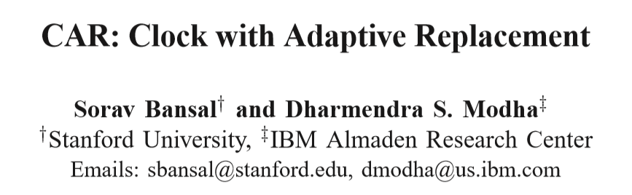
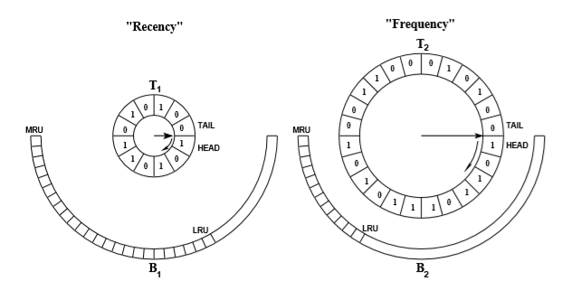
页面置换竞争挑战性任务
第二次实现算法：CAR
思路：将LRU和LFU结合并考虑自适应动态调整两个队列的长度
算法实现：
该算法包含四个队列：
1. LRU的时钟队列T1
2. 从LRU淘汰的队列B1
3. LFU的时钟队列T2
4. 从LFU淘汰的队列B2

Slide 8
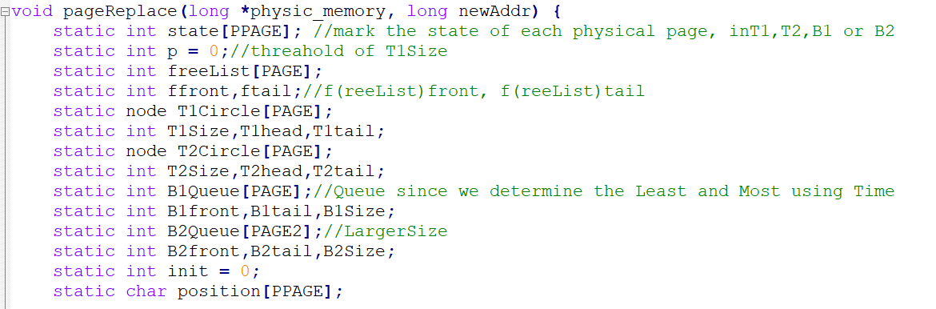
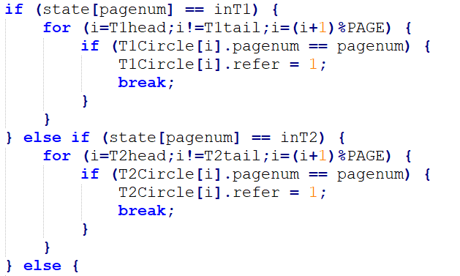
页面置换竞争挑战性任务
算法实现

Slide 9
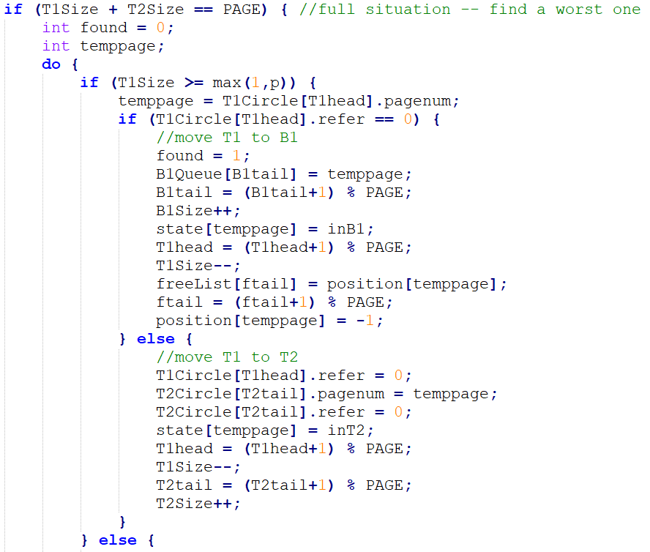
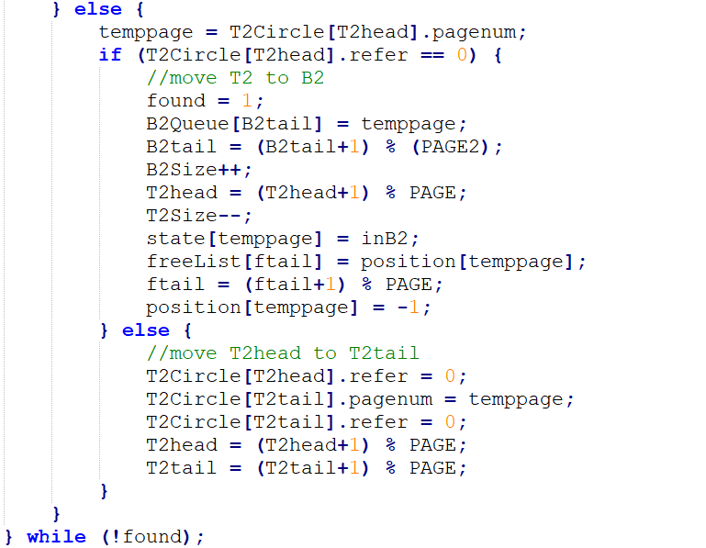
页面置换竞争挑战性任务
算法实现

Slide 10
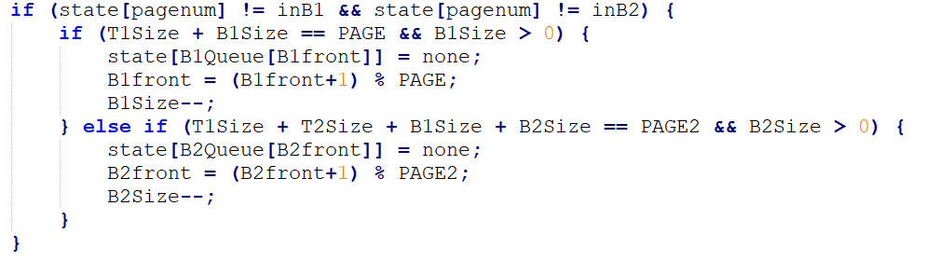
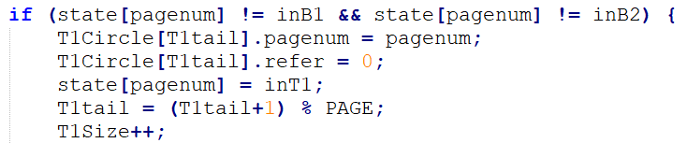
页面置换竞争挑战性任务
算法实现
找到淘汰的页面，开始进行置换

Slide 11
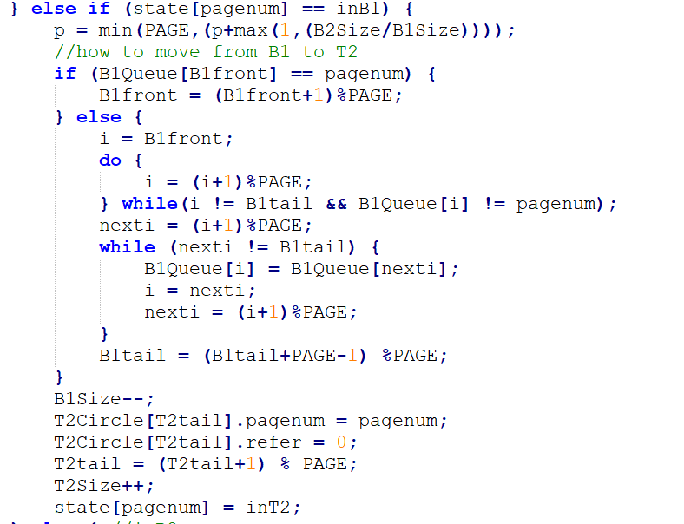
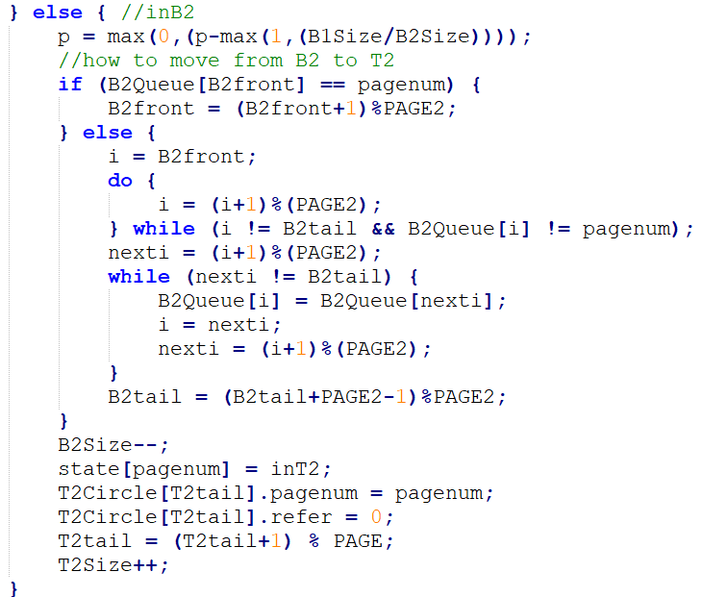
页面置换竞争挑战性任务
算法实现

Slide 12
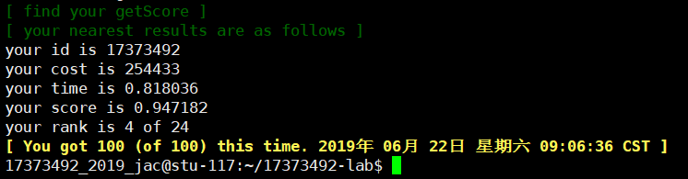
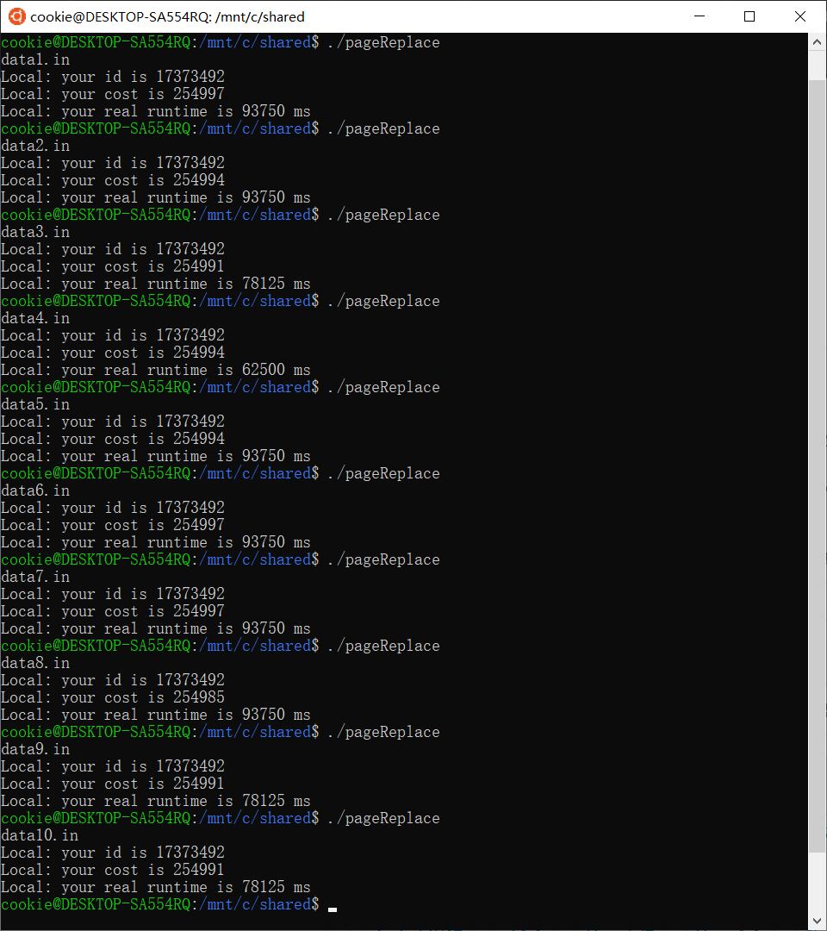

页面置换竞争挑战性任务
实验结果
结果较为理想，测评机环境下
16w余条数据发生缺页中断的次数是84831
运行时间是0.818036
本地测评环境下：
随机数据访问 17w次查询 cost稳定在25w
真实数据访问，采用17级数据结构大作业
“马尔科夫链”生成文本，564w次查询，cost在90w

Slide 13
页面置换竞争挑战性任务
总结与展望
Clock With Adaptive Replacement
其实是一个非常粗略地估计的算法，所以其精度不能很好的保证
未来的改进可以有如下几点：
使用更加方便的数据结构，如小顶堆，来存储被T1和T2中淘汰的页面，这样删除并添加到T12中会比较方便
我们只粗略地将页面被访问两次视为常访问页面，这可能会导致精度不够，因为可能最近访问的语句里面，存取的过程就有两次访问页面，所以会很容易被添加到T2中，下次就是面向工作集的改进，如何动态平衡一个衡量经常访问的阈值来限制加入到T2中的页面的数量

Slide 14
致谢！

